Slide 1
Консультация для родителей: «Воспитываем добротой»

Slide 2
«Малые услуги, оказываемые вовремя, являются величайшими благодеяниями для тех, кто их
получает»
Философ Демокрит
В наши дни благотворительность стала не только актуальным и масштабным проявлением бескорыстной помощи, но и внутренней потребностью каждого человека, неравнодушного и чуткого к чужой боли. У детей не так много свободы действий и контроля за окружающим миром, как у взрослых, а потому любая возможность лично принять участие в чем-то большом и значимом невероятно ценна. Родители иногда спрашивают: «Зачем учить ребенка благотворительности? Он еще мал, возможности его очень ограничены, не слишком ли рано?» На самом деле мы все хотим, чтобы наши дети стали добрыми, отзывчивыми людьми. Даже маленьким детям мы (не всегда сознательно) прививаем основы эмпатии: учим их дружелюбно общаться в песочнице, не делать больно маме или брату, помогать бабушке и дедушке. Благотворительность вполне вписывается в этот ряд, так что говорить о ней всегда полезно.

Slide 3
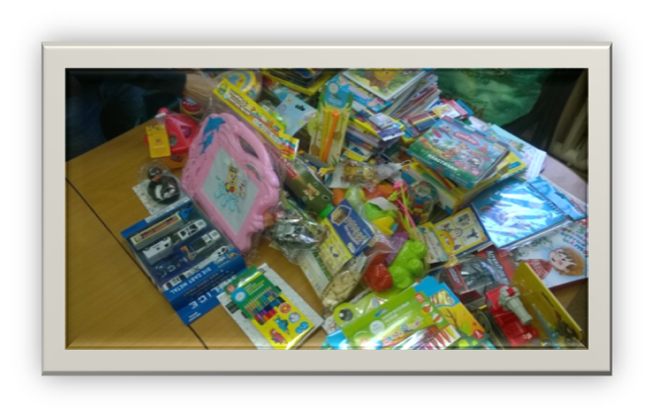
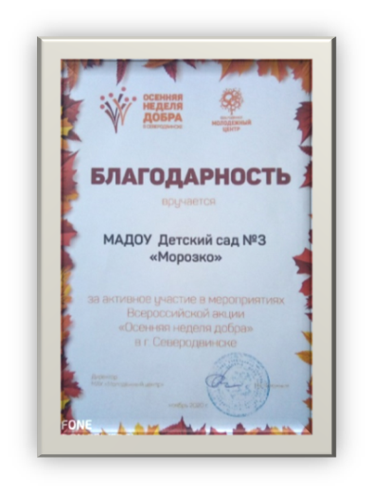
В рутине повседневной жизни, мы часто забываем, что рядом всегда находится кто-то, кому нужна наша помощь и поддержка. Все знают, что чужих детей не бывает, мы не можем отречься от тех, кому в эту минуту тяжело. В октябре 2020 года проходила акция «Коробка смелости».
Педагоги МАДОУ № 3 «Морозко», объединившись с родителями воспитанников, решили присоединиться к мероприятиям и приняли активное участие в благотворительной акции "Коробка смелости». Было собрано большое количество подарков для детей с онкозаболеваниями.

Slide 4
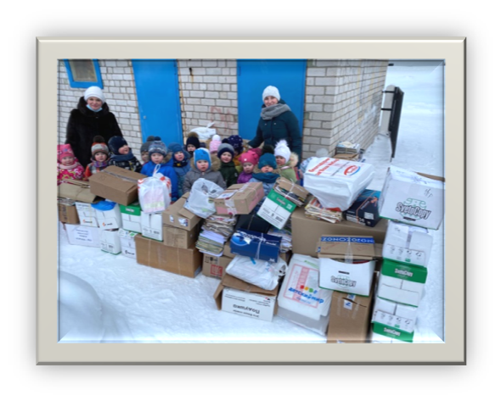
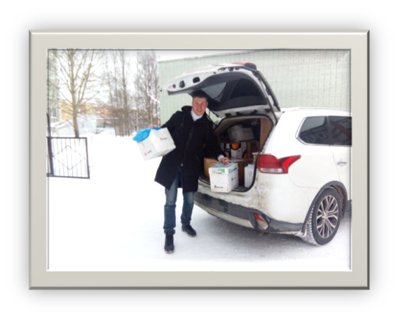
В феврале стартовала благотворительная акция по сбору макулатуры: #БУМАГАНАБЛАГО, в поддержку Киры Ипатовой – маленькой северодвинки. Эту акцию наш детский сад не прошёл стороной. Сотрудниками и родителями, было собрано за короткое время большое количество макулатуры и передано Джону Кондратову, организатору акции.

Slide 5
Для чего участвовать в благотворительных акциях?
Наша задача - взрастить и не дать иссякнуть маленькой искорке доброты, терпения и любви. Очень важно, чтобы они умели сострадать окружающим людям и «братьям нашим меньшим» - животным. Само слово «милосердие» дословно значит – доброе, милое сердце. Быть готовым всегда пожалеть, помочь, простить, просто из чувства сострадания и человеколюбия. Мы все стремимся, чтобы наши дети выросли честными, добрыми, отзывчивыми. И очень хочется, чтобы воспитанное в детстве чутье к добру и злу навсегда осталось в человеке.

Slide 6
Благотворительные акции и волонтерские движения позволяют:
Создать позитивный настрой
Воспитать личность с активной жизненной позицией
Гармонично взаимодействовать с окружающим миром
Актуализировать духовно-нравственное развитие
Соблюдать семейные традиции

Slide 7
Благотворительность — это в первую очередь образ жизни. Какие формы и способы участия в ней вы выберете, не так важно. Главное — чуткость, сострадание, умение отзываться на трудности других людей и помогать им тем, чем вы можете. Пусть дети убедятся как можно раньше, что добрые дела приносят радость тому, кто их делает, а добро всегда возвращается.
«Спешите делать добрые дела,
Не предавайте жизнь свою забвенью,
Дарите людям чуточку тепла,
Творите доброту без сожаленья»
Подготовила: воспитатель гр. «Медвежонок»
Вишнякова Людмила Васильевна.

